Slide 1
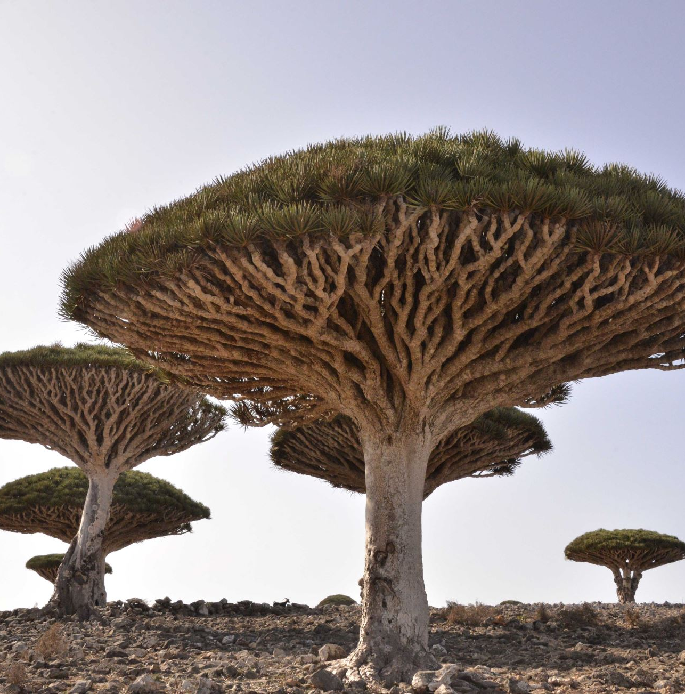
Trær, binære søketrær og balanserte søketrær
Av presentasjon av john jonny jones

Slide 2
Agenda
Trær
Terminologi
Preorder og postorder
Binære søketrær
AVL-trær
Rotasjoner
Rød-svarte trær

Slide 3
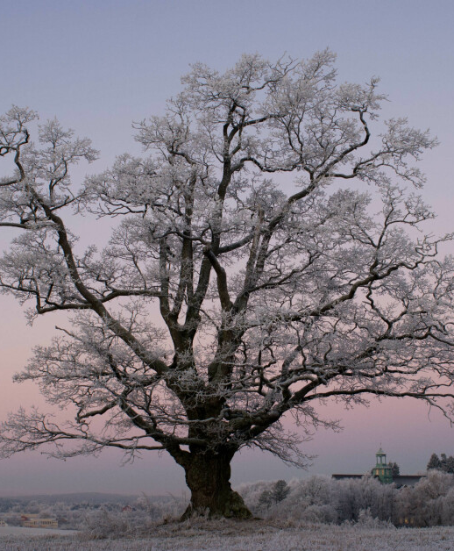
Trær
Alle lister er trær men ikke alle trær er lister
Utvidelse av liste der en node kan ha flere neste pekere
Noder med en peker til:
Nøyaktig en foreldernode
(unntak hvis noden er root)
En verdi av noe, ofte tall
0 eller flere barnenoder
Inneholder ikke sykler

Slide 4
Trær
v1
v1 er root
indeksering
v2
v3
v4
v5
v6
v7
v8
v9
v10
v11
v12
v13
v14
v15
v16

Slide 5
Trær
v1
v1 er forelder til v2, v3 og v4
v2
v3
v4
v5
v6
v7
v8
v9
v10
v11
v12
v13
v14
v15
v16

Slide 6
Trær
v1
v2, v3 og v4 er “søsken”
v2
v3
v4
v5
v6
v7
v8
v9
v10
v11
v12
v13
v14
v15
v16

Slide 7
Trær
v1
v11 … , v16 er løvnoder
v2
v3
v4
v5
v6
v7
v8
v9
v10
v11
v12
v13
v14
v15
v16

Slide 8
Trær
v1
v3, v7. v8, v13 og v14 utgjør et subtre der v3 er roten
v2
v3
v4
v5
v6
v7
v8
v9
v10
v11
v12
v13
v14
v15
v16

Slide 9
Trær
v1
Sekvensen v1, v3, v8 og v14 utgjør en sti
v2
v3
v4
v5
v6
v7
v8
v9
v10
v11
v12
v13
v14
v15
v16

Slide 10

Trær
v1
Dybde til en node er en mer enn foreldrenoden
Roten har dybde 0
Et tomt tre sin dybde er -1
Dybden til v1 er 0
Dybden til v16 er 3
v2
v3
v4
v5
v6
v7
v8
v9
v10
v11
v12
v13
v14
v15
v16

Slide 11
Trær
v1
Høyden til et tre er det samme som dybden av den dypeste løvnoden, som her er 4
v2
v3
v4
v5
v6
v7
v8
v9
v10
v11
v12
v13
v14
v15
v16
v17

Slide 12
Preorder og postorder

Slide 13
Binære søketrær
6
4
9
Et binært søketre er et binærtre som oppfyller følgende egenskap:
For hver node v så er v.element:
Større enn alle elementer i venstre subtre
Mindre enn alle elementer i høyresubtre
Hvis vi vil tillate duplikater kan vi si større/mindre eller lik
2
5
7
10
1
3
8
11

Slide 14
Binære søketrær
Et binært søketre er et binærtre som oppfyller følgende egenskap:
For hver node v så er v.element:
Større enn alle elementer i venstre subtre
Mindre enn alle elementer i høyresubtre
Hvis vi vil tillate duplikater kan vi si større/mindre eller lik
7
9
10
4
6
8
11
1
2
3
5

Slide 15
Binære søketrær
6
5
Verste tilfelle innsetting
O(n)
Ellers O(h) der h er høyden
Samme kjøretid for oppslag
4
3
2
1

Slide 16
Binære søketrær
v1
v1
Sletting
Må tette hull
Tre tilfeller:
Noden har ingen barn
Noden har et barn
Noden har to barn
Når det er ingen barn sletter vi bare peker til noden
v2
v3
v3

Slide 17
Binære søketrær
v1
v1
v2
v3
v4
v3
Sletting
Må tette hull
Tre tilfeller:
Noden har ingen barn
Noden har et barn
Noden har to barn
Når det er et barn, erstatt noden med barnet, likt for venstre eller høyre barn
v4
v1
v1
v2
v3
v4
v3
v4

Slide 18
Binære søketrær
v1
v1
Sletting
Må tette hull
Tre tilfeller:
Noden har ingen barn
Noden har et barn
Noden har to barn
Når det er to barn, erstatt noden med minste elementet i høyre subtre
v2
v3
v6
v3
v4
v5
v4
v5
v6

Slide 19
AVL-trær
6
Oppfyller samme krav som binære søketrær, i tillegg til at for alle noder så skal balansefaktor være 1, 0 eller -1
Etter innsetting og sletting balanserer vi treet for å opprettholde denne innvarianten
For å balansere en node bruker vi rotasjoner
4
9
2
5
7
10
1
3
8
11

Slide 20
rotasjoner

